Slide 1
1
আজকের ক্লাসে সবাইকে স্বাগতম
2
3
4
Abul Kalam Azad , Assist. Teacher , Nasirabad Dulahar Government Primary school , Nachole ,Chapainabawganj.
5
6

Slide 2
পরিচিতি
1
2
3
শ্রেণিঃ চতুর্থ
বিষয়ঃ প্রাথমিক বিজ্ঞান
অধ্যায়ঃ 1 (জীব ও পরিবেশ)
পাঠের শিরোনামঃ পরিবেশে জীব
বিশেষ পাঠঃ আমাদের চারপাশে --------- পেয়ে থাকে।
সময়ঃ ৪০ মিনিট
তারিখঃ ২৯/০২/২০২০ ইং
4
আবুল কালাম আজাদ
সহকারি শিক্ষক
নাসিরাবাদ দুলাহার সরকারি প্রাথমিক বিদ্যালয়, নাচোল , চাঁপাইনবাবগঞ্জ।
মোবাইলঃ ০১৭১৭-৫৪৮০২০
ইমেইলঃ azad548020@gmail.com
Abul Kalam Azad , Assist. Teacher , Nasirabad Dulahar Government Primary school , Nachole ,Chapainabawganj.
5
6

Slide 3
ভিডিওটিতে তোমরা কী দেখতে পেলে?
1
এসো, আমরা সবাই মিলে একটি ভিডিও দেখি !
2
3
4
5
6

Slide 4
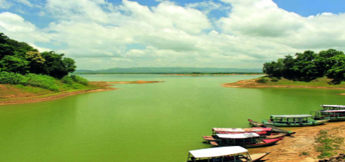
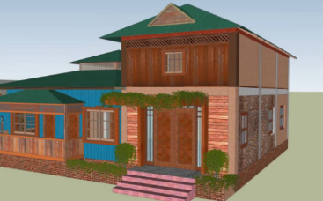
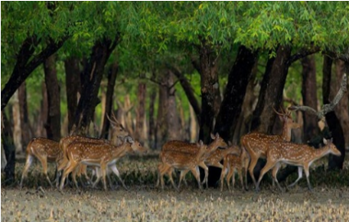
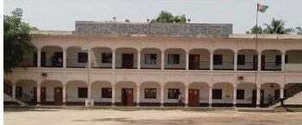
এগুলো হচ্ছে আমাদের পরিবেশের উপাদান।
1
ছবিতে কী কী দেখতে পাচ্ছ?
2
3
নদী
বাড়ি
4
5
6
বন জঙ্গল
বিদ্যালয়

Slide 5
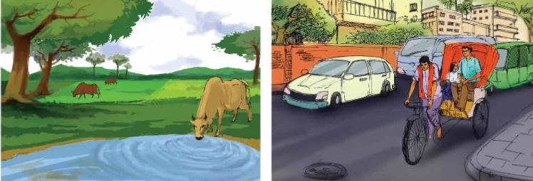
1
আজকের পাঠ
2
জীব ও পরিবেশ
পরিবেশে জীবঃ বেঁচে থাকার জন্য জীবের যা প্রয়োজন
3
4
5
6

Slide 6
শিখনফল
1
2
পাঠ শেষে শিক্ষার্থীরা...............
3
১.১.১ মানুষসহ প্রত্যেক জীবের বেঁচে থাকার জন্য খাদ্যের প্রয়োজন তা বলতে পারবে;
১.১.৩ উদ্ভিদ ও প্রাণীর জীবনে আশ্রয় ও বাসস্থানের প্রয়োজনীয়তা উল্লেখ করতে পারবে।
4
5
6

Slide 7
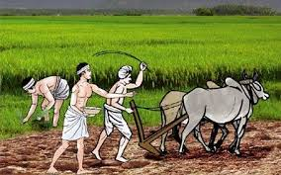
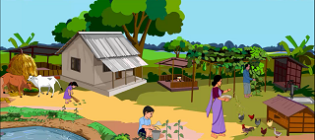
7
পরিবেশ বলতে কী বুঝি?
ছবিতে কী কী দেখতে পাচ্ছ?
8
9
10
Abul Kalam Azad , Assist. Teacher , Nasirabad Dulahar Government Primary school , Nachole ,Chapainabawganj.
11
জীব
পরিবেশ
আমাদের চারপাশে রয়েছে নানা বস্তু ও ঘটছে নানা ঘটনা। এসব কিছু মিলেই আমাদের পরিবেশ।
12

Slide 8
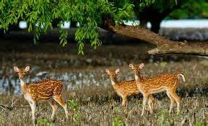
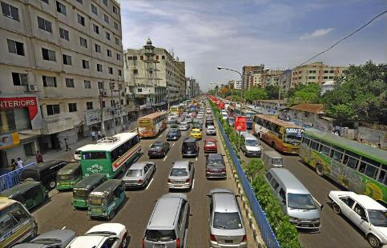
তোমরা কী বলতে পার, আমাদের চারপাশে কত ধরনের পরিবেশ আছে? এগুলো কী কী?
7
নিচের ছবিগুলো ভালোভাবে লক্ষ্য করঃ-
8
9
10
Abul Kalam Azad , Assist. Teacher , Nasirabad Dulahar Government Primary school , Nachole ,Chapainabawganj.
11
প্রাকৃতিক পরিবেশ
মানুষের তৈরি পরিবেশ
আমাদের চারপাশে বিভিন্ন ধরনের পরিবেশ রয়েছে। যেমন – প্রাকৃতিক পরিবেশ এবং মানুষের তৈরি পরিবেশ। বিভিন্ন পরিবেশে বিভিন্ন ধরনের জীব বাস করে।
12

Slide 9
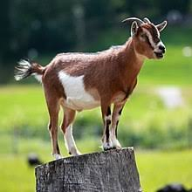
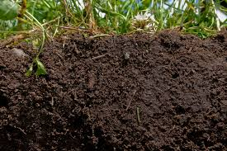
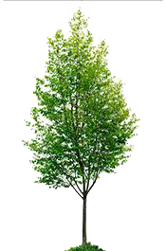
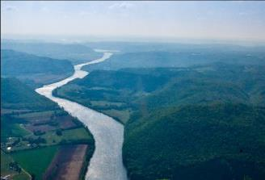
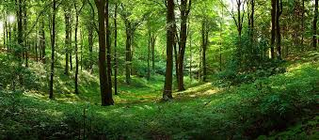
এগুলো কোন পরিবেশের উপাদান?
7
চিত্রের ছবিগুলোর নাম কী?
নিচের ছবিগুলো ভালোভাবে লক্ষ্য করঃ-
8
9
প্রাণী
সাগর
মাটি
10
11
12
গাছপালা
নদী
বনভূমি
এগুলো হচ্ছে প্রাকৃতিক পরিবেশের উপাদান।

Slide 10
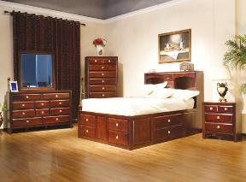
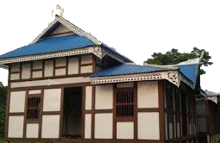
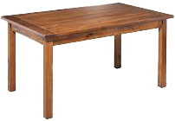
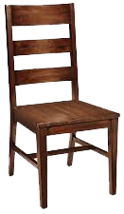
এগুলো কোন পরিবেশের উপাদান?
7
চিত্রের ছবিগুলোর নাম কী?
নিচের ছবিগুলো ভালোভাবে লক্ষ্য করঃ-
8
9
আসবাবপত্র
কলম
বই
10
11
ঘর-বাড়ি
টেবিল
চেয়ার
12
এগুলো হচ্ছে মানুষের তৈরি পরিবেশের উপাদান।

Slide 11
একক কাজ
7
8
9
10
একটি প্রাকৃতিক ও একটি মানুষের তৈরি পরিবেশের উপাদানের নাম লেখ।
11
12

Slide 12
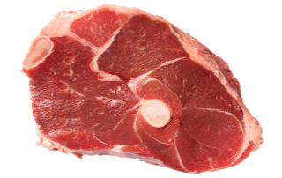
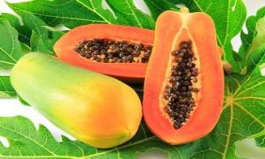
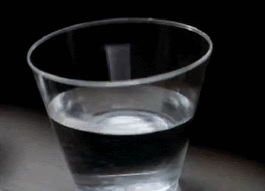
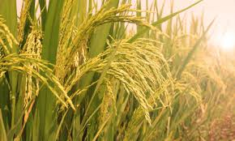
এগুলো কাদের খাদ্য উপাদান?
7
নিচের ছবিগুলো ভালোভাবে লক্ষ্য করঃ-
চিত্রের ছবিগুলোর নাম কী?
8
9
মাংস
ফল
পানি
10
11
পাতা
বীজ
উদ্ভিদ দেহ
12
এগুলো প্রাণী খাদ্য হিসাবে গ্রহণ করে যা পরিবেশ থেকে পেয়ে থাকে।

Slide 13
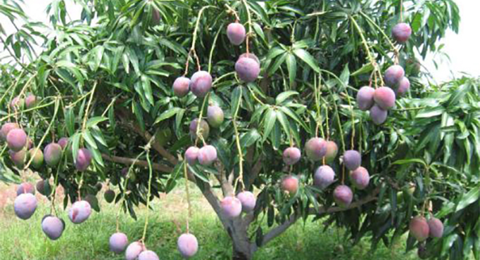
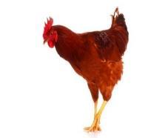
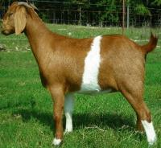
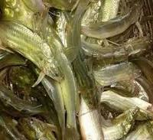
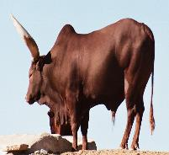
13
প্রাণী খাদ্য কোথা থেকে পায়?
নিচের ছবিগুলো ভালোভাবে লক্ষ্য করঃ-
নিচের ছবিগুলোর নাম কী?
প্রাণী বেঁচে থাকার জন্য শক্তি কোথা থেকে পায়?
14
15
16
Abul Kalam Azad , Assist. Teacher , Nasirabad Dulahar Government Primary school , Nachole ,Chapainabawganj.
17
উদ্ভিদ
প্রাণী
প্রাণী শক্তি পায় খাদ্য থেকে।
এই খাদ্য তারা পরিবেশের উদ্ভিদ এবং অন্যান্য প্রাণী থেকে পেয়ে থাকে।
প্রাণীর বেঁচে থাকার জন্য প্রয়োজনীয় পুষ্টি উপাদান ও শক্তি পেতে অবশ্যই খাদ্য গ্রহণ করা প্রয়োজন।
18

Slide 14
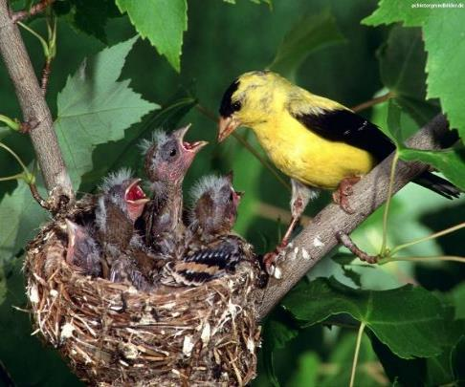
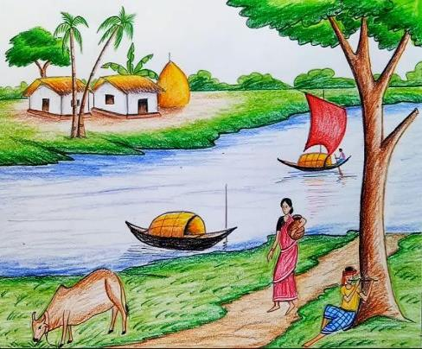
এগুলো কাদের আবাসস্থল?
13
আবাসস্থল বলতে কী বুঝ?
নিচের ছবিগুলো ভালোভাবে লক্ষ্য করঃ-
চিত্রের ছবিগুলোর নাম কী?
14
15
16
Abul Kalam Azad , Assist. Teacher , Nasirabad Dulahar Government Primary school , Nachole ,Chapainabawganj.
17
পাখির বাসা
ঘর-বাড়ি
উদ্ভিদ যে জায়গায় জন্মে এবং প্রাণী যে বিশেষ জায়গায় বাস করে তাই তার আবাসস্থল। আশ্রয়স্থল হলো প্রানীর জন্য একটি নিরাপদ স্থান।
18
এগুলো হচ্ছে বিভিন্ন জীবের আবাসস্থল যা পরিবেশের বিভিন্ন উপাদানে তৈরি।

Slide 15
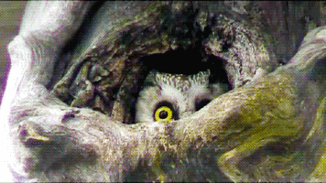
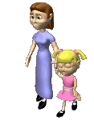
আবাসস্থল ও আশ্রয়স্থলের মধ্যে পার্থক্য কী?
13
ছবিতে কী দেখতে পাচ্ছ?
14
15
16
মানুষের আশ্রয়স্থল
পাখির আশ্রয়স্থল
17
১. সকল প্রাণীর জন্য আশ্রয়স্থল প্রয়োজন।
আশ্রয়স্থল হলো প্রাণীর জন্য একটি নিরাপদ স্থান , যা তাকে আক্রমণকারী প্রাণী বা বিরূপ আবহাওয়া-যেমন: ঝড়-বাদল থেকে রক্ষা করে।
১. সকল জীবের জন্য আবাসস্থল প্রয়োজন।
২. আবাসস্থল হলো উদ্ভিদ যে জায়গায় জন্মে এবং প্রাণী যে বিশেষ জায়গায় বাস করে।
২. আশ্রয়স্থল হলো প্রাণীর বেঁচে থাকার জন্য তৈরি করা নিরাপদ স্থান।
18
৩. আবাসস্থল প্রাকৃতিক ভাবেই তৈরি হয়।
৩. আশ্রয়স্থল প্রাণী তার প্রয়োজন মতো নিজে তৈরি করে নেয়।

Slide 16
13
জোড়ায় কাজ
14
আবাসস্থল ও আশ্রয়স্থলের মাঝে ২টি পার্থক্য লেখ।
15
নিচের ছকের মত করে একটি ছক আঁকঃ
16
আবাসস্থল | আশ্রয়স্থল
17
18

Slide 17
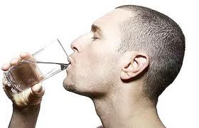
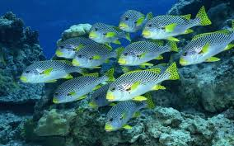
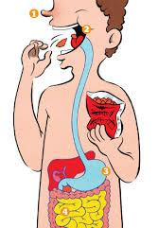
চিত্রে কী কী দেখতে পাচ্ছ?
13
14
15
পানি পান
পানিতে উদ্ভিদ
16
17
18
পানিতে মাছ
খাদ্য পরিপাকে পানি
এগুলো হচ্ছে পরিবেশের উপাদান পানির ব্যবহার।
পানি ছাড়া কোন জীবই বাঁচতে পারে না। অনেক উদ্ভিদ ও প্রানী পানিতেই বাস করে।

Slide 18
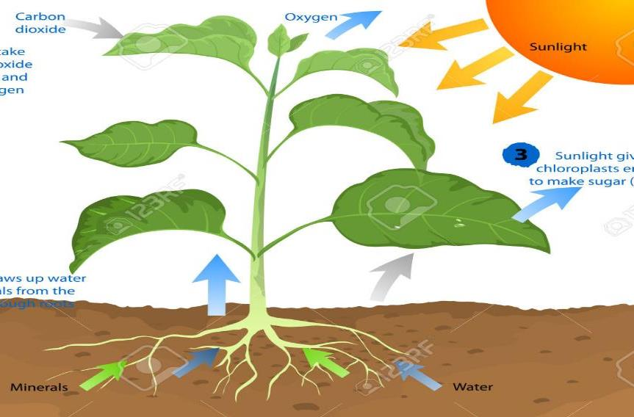
চিত্রে কী দেখতে পাচ্ছ?
13
14
15
16
17
পানি
18
পানি ছাড়া কোনো জীবই বাঁচতে পারে না। উদ্ভিদ খাদ্য তৈরিতে পানি ব্যবহার করে।

Slide 19
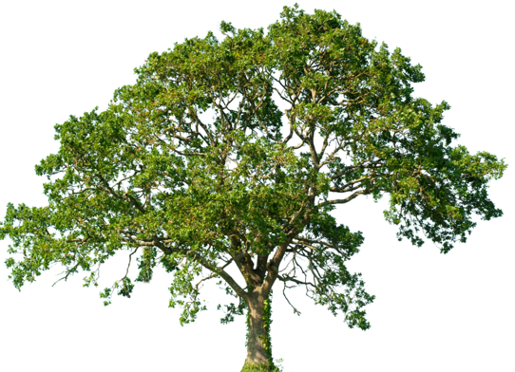
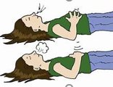
প্রাণী বায়ু থেকে কী গ্রহণ করে এবং কী ত্যাগ করে?
19
উদ্ভিদ বায়ু থেকে কী গ্রহণ করে এবং কী ত্যাগ করে?
চিত্রে আমরা কী দেখতে পাচ্ছি?
20
অক্সিজেন গ্রহণ
21
22
Abul Kalam Azad , Assist. Teacher , Nasirabad Dulahar Government Primary school , Nachole ,Chapainabawganj.
23
কার্বন ডাইঅক্সাইড ত্যাগ
প্রাণী বায়ু থেকে অক্সিজেন গ্রহণ করে এবং কার্বন ডাইঅক্সাইড ত্যাগ করে।
24
উদ্ভিদ খাদ্য তৈরির সময় বায়ু থেকে কার্বন ডাইঅক্সাইড গ্রহণ করে এবং অক্সিজেন ত্যাগ করে।

Slide 20
19
দলীয় কাজ
20
বাম পাশের বাক্যের সাথে ডান পাশের বাক্যাংশ মিল কর-
21
(ক) উদ্ভিদ খাদ্য তৈরির সময়
i) উদ্ভিদের উপর নির্ভরশীল।
22
(খ) খাদ্য পরিপাকে সাহায্য করে
ii) অক্সিজেন গ্রহণ করে।
(গ) প্রাণী বায়ু থেকে
iii) তৈরি করে।
Abul Kalam Azad , Assist. Teacher , Nasirabad Dulahar Government Primary school , Nachole ,Chapainabawganj.
23
(ঘ) খাদ্যের জন্য আমরা
iv) কার্বন ডাই অক্সাইড গ্রহণ করে।
24
(ঙ) উদ্ভিদ নিজের খাদ্য নিজেই
v) পানি।

Slide 21
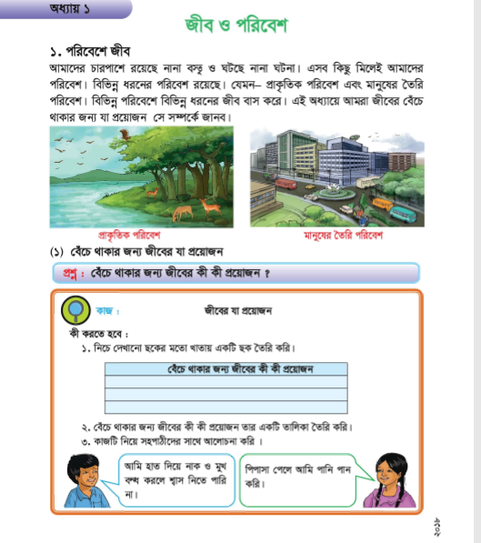
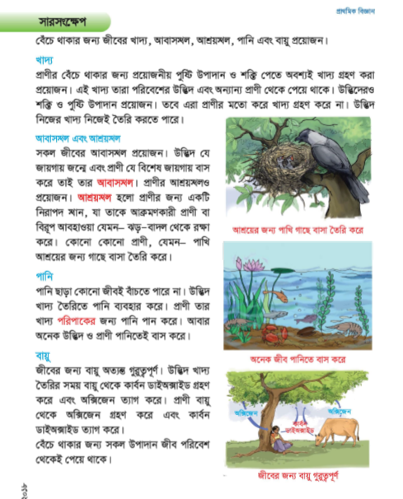
বইয়ের ২ ও ৩ নং পৃষ্ঠা বের কর এবং নিরবে পড়।
19
20
21
22
23
24

Slide 22
মূল্যায়ন
19
20
শূন্যস্থান পূরণ করঃ
আশ্রয়স্থল
(ক) ----------- হলো এমন একটি জায়গা যেখানে প্রাণী নিরাপদে থাকে।
21
পানি
(খ) উদ্ভিদ খাদ্য তৈরিতে ----------- ব্যবহার করে।
22
পরিবেশ
(গ) জীব তার প্রয়োজনীয় সকল বস্তু ------------থেকে পেয়ে থাকে।
পানি
23
(ঘ) ----------- ছাড়া কোনো জীবই বাঁচতে পারে না।
অক্সিজেন
(ঙ) প্রাণী বায়ু থেকে ------------গ্রহণ করে।
24
উদ্ভিদ
(চ) ----------- নিজের খাদ্য নিজেই তৈরি করতে পারে।

Slide 23
মূল্যায়ন
19
20
নিচের প্রশ্নগুলোর সংক্ষেপে উত্তর দাওঃ
21
১. বেঁচে থাকার জন্য জীবের কী কী প্রয়োজন?
খাদ্য, আশ্রয়, আবাস্থল,পানি এবং বায়ু।
উত্তরঃ
22
২. খাদ্য পরিপাকের জন্য কী দরকার?
উত্তরঃ
খাদ্য পরিপাকের জন্য পানি দরকার।
23
৩. প্রাণী কি ত্যাগ করে ?
24
কার্বন ডাই অক্সাইড।
উত্তরঃ

Slide 24
বাড়ির কাজ
19
20
তোমার বাড়ির পরিচিত পরিবেশ পর্যবেক্ষণ করে বেঁচে থাকার জন্য জীবের কী কী প্রয়োজন তার একটি তালিকা তৈরি করে আনবে।
21
22
23
24

Slide 25
19
20
21
ক্লাসে সহযোগীতার জন্য সকলকে ধন্যবাদ
22
23
24

